Slide 1
鳥事一籮框 鳥類介紹
作者:鍾旻廷

Slide 2
鳥的簡介
鳥是鳥綱（學名：Aves）動物的通稱，在演化上是鳥型恐龍的現存唯一支系，為兩足、恆溫、卵生、身披羽毛、前肢演化 成翅膀、具有堅硬的喙、擁有色彩各異的羽毛和流線型的身軀，除少數退化品種外可以飛行，可陸生、飛行或者潛水的一種有脊椎動物。

Slide 3
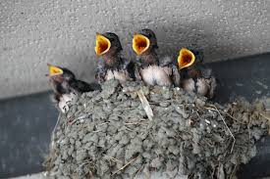
鳥的成長-雛鳥
雛鳥是指身上無羽或毛極稀疏或全身絨羽的階段。
這個時期需要親鳥照顧，還不會飛。

Slide 4
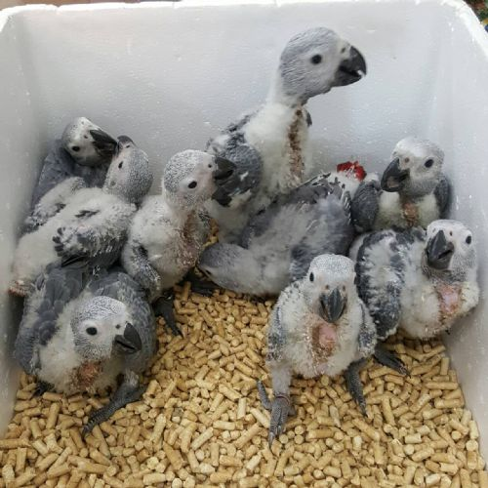
鳥的成長-幼鳥
幼鳥是指身上已經有廓羽最具體的指標是負責飛行的尾羽、飛羽長好了。通常離巢學飛的鳥已經進入幼鳥階段。許多鳥類的幼鳥羽衣不如成鳥(尤其是繁殖羽)鮮豔，羽緣經常是乳黃、皮黃、黃褐色。幼鳥羽衣通常持續幾週到幾個月。

Slide 5
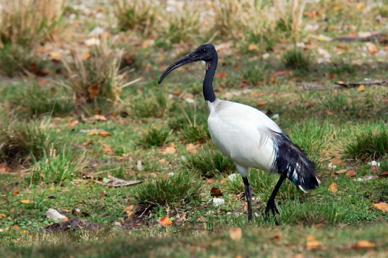
鳥的成長-成鳥
成鳥是指每年羽衣「款式」的更換已經固定之後的階段。一些鳥類(通常是較大型的)在換掉幼鳥羽衣後、達到成鳥羽衣階段前，會有一到數年不等的時間，會換著既非幼鳥也非成鳥羽衣，這段期間我們稱為亞成鳥。

Slide 6
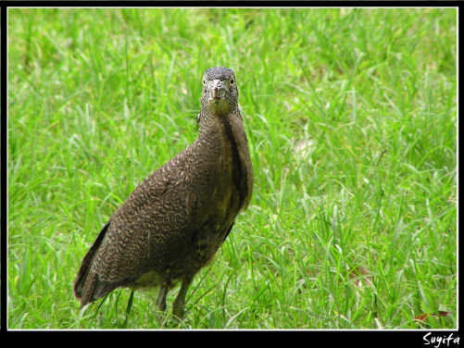
鳥的成長-亞成鳥
亞成鳥階段會持續幾年，依種類而異，而且每年每年的亞成羽衣也會有些差異，但整體來說就是會越來越像成鳥羽衣。 比如鷗，很多圖鑑上會寫這是「兩年鷗」、「三年鷗」、「四年鷗」，意思是那種鷗在出生當年秋冬換掉幼鳥羽衣後，要第幾年才會穿上成鳥羽衣。

Slide 7
遷徙的途徑
鳥類遷徙的途徑是鳥類往返于越冬地和繁殖地之間經過的區域，決定鳥類遷徙途徑的因素包括地表的地形、植被類型、天氣、鳥類本身的生物學特性等。傳統認為，遷徙途徑一定是南北走向的，但是繁放研究顯示，一些大型鳥類的遷徙途徑是東西走向的。

Slide 8
遷徙的結群
遷徙中的鳥一般會結成群體，在遷飛時有固定的隊形。一般有人字形（西文稱為「V」字形隊）、一字形和封閉群。一字形隊又分為縱一字和橫一字形兩類。這種方式的結群中鳥類之間是有相互關係的，有的群體具有一定的社會結構。遷飛中，保持一定的隊形可以有效的利用氣流，減少遷徙中的體力消耗。一般雁形目的鳥、鷺、鸛、鶴等體形較大的鳥通常採用人字或者一字的隊形；雀形目等體形較小的的鳥在遷徙中常採用封閉群，封閉群的個體數量大小不一，多者如虎皮鸚鵡、滅絕前的旅鴿等，結群達上萬隻，遷徙時撲天蓋地，經日不絕。

Slide 9
遷徙的時間
不同的鳥類遷徙的時間也各自不同，大型鳥類以及猛禽由於體形較大或由於性情兇猛天敵很少，因而常常在白晝遷徙，夜間休息，以便利用白天由於日照引起的上升氣流節省體力；但是更多的候鳥，包括體形較小的食谷鳥類、涉禽、雁鴨類等，則多選擇夜間遷徙，白晝蟄伏、覓食的方式，選擇夜間遷徙的鳥類會在凌晨異常活躍，在一些鳥道，遷徙季節時候凌晨鳥類的喧鬧聲甚至能夠吵醒熟睡的人。研究顯示，白晝遷徙的鳥類多利用太陽或者地面景觀導航定位，夜間遷徙的鳥類則利用月光和星座導航。部分鳥類在穿越沙漠和大洋時由於沒有落腳點會採取晝夜兼程的遷徙方式。

Slide 10
遷徙的影響因素
氣候：在緯度較低的熱帶、亞熱帶地區候鳥較少而留鳥較多，而在中高緯度地區候鳥較多而留鳥較少。其主要原因低緯度地區氣候變化較小，每年間各項氣候指數相對穩定；而中高緯度地區季節鮮明氣候變化較大。
溫度：溫度不僅僅影響了鳥類本身的感受同時也會影響鳥類的食物來源，當高緯度地區溫度降低時，鳥類便會隨之遷徙，而由於地形等因素的影響中高緯度地區也會有一些區域會保持相對較高的溫度，生活在這裡的候鳥就有可能轉變為留鳥。
日照時間：有相當一部分候鳥，每年開始遷徙時間非常穩定，據室內實驗的驗證，這與日照時間有關，當日照時間達到一定長度以上或以下之後，會觸發鳥類體內的某種反應機制，誘發其遷徙行為。
食物：食物狀況是影響鳥類遷徙一個重要因素，有學者認為，由於鳥類是恆溫動物，本身對環境溫度的變化較不敏感，因而溫度因素對鳥類遷徙的影響主要就是通過食物來實現的，溫度降低不僅食物本身的活動停止，而且鳥類的覓食活動也受到很大限制，正是這一因素迫使鳥類開始遷徙。
鳥類生理因素：根據對籠養鳥類的觀察，每到繁殖季節鳥類會出現所謂「遷徙不安」的行為，部分物種會終日朝向遷徙方向站立；或不斷試圖起飛，一些夜間遷徙的物種會顛倒晝夜節律，在夜間顯示出異常的活躍，由於在籠養條件下，氣候、溫度、光照、食物的條件終年不變，因而籠養鳥在遷徙季節的「遷徙不安」行為說明至少對部分物種而言，遷徙是其生命本能的一部分，受到其內在生理因素的調節。

Slide 11
資料來源:google
謝謝大家

